Slide 1
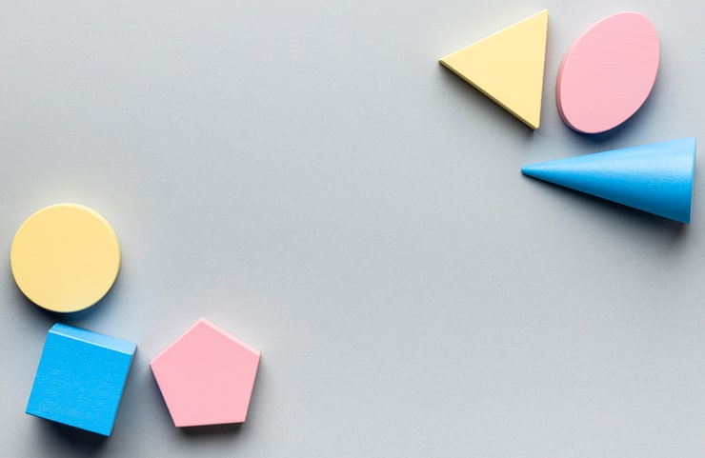
Муниципальное бюджетное дошкольное образовательное учреждение
города Ростова-на-Дону «Детский сад № 254»
"Путешествие в страну геометрических фигур"
Архипцева В.В.

Slide 2

Цель: Закрепление знаний о геометрических фигурах .
Задачи :
Обучающая задача: закреплять умение узнавать и называть геометрические фигуры, находить сходства и различия, находить лишний предмет, совершенствовать навыки счета до 10.
Развивающая задача : развивать логическое мышление.
Воспитывающая задача : воспитывать интерес к познавательной деятельности.

Slide 3
Квадрат
Познакомьтесь , вот квадрат!
Он знакомству очень рад!
В нём угла уже четыре, Нет его ровнее в мире: Стороны четыре в нём, Две скрепляются углом.

Slide 4
Круг
Круглый круг похож на мячик,
Он по небу солнцем скачет. Круглый словно диск луны,
Как бабулины блины,

Slide 5
Треугольник
Треугольник — три угла,
Посмотрите детвора:
Три вершины очень острых — Треугольник – «остроносый». Стороны в нем тоже три:
Раз, два, три – ты посмотри.

Slide 6
Прямоугольник
Две стороны короче,
Две стороны длинней. Четыре чёрные точки Соединю ровней. Прямоугольник вышел — Такая форма есть.
Домов прямоугольных
На улице не счесть.

Slide 7
Овал
С высоты кружок упал.
Он теперь не круг – овал!
Он овальный, как жучок,
Он похож на кабачок,

Slide 8
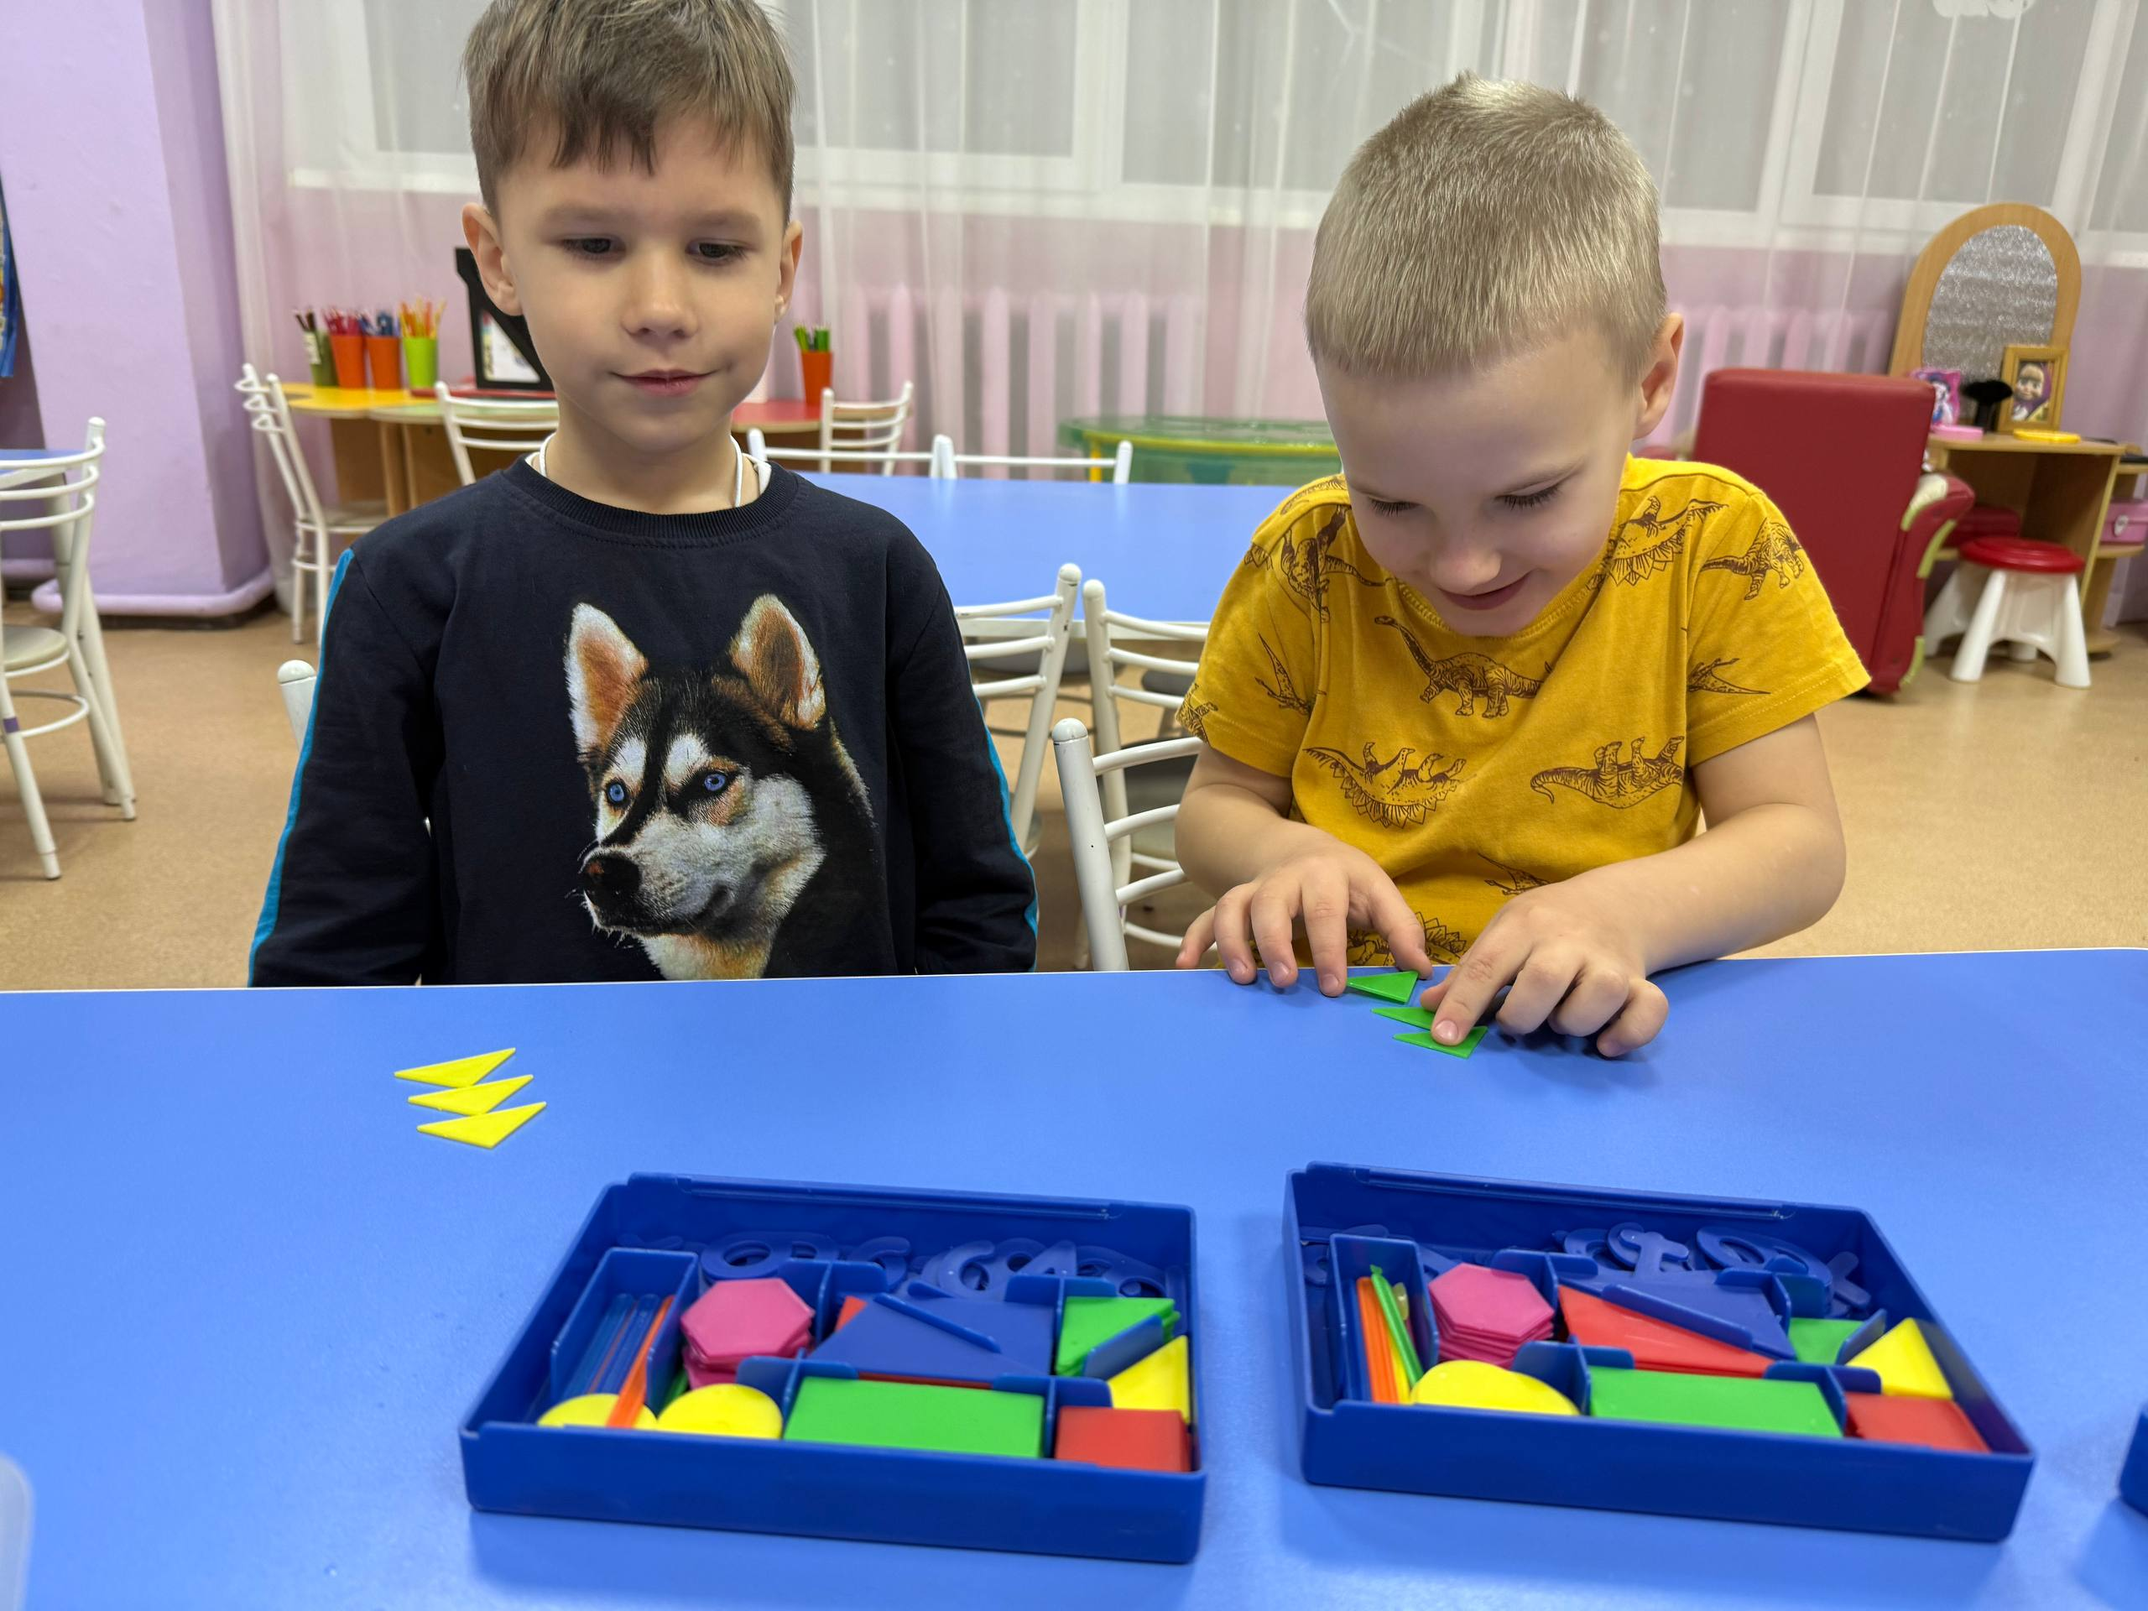
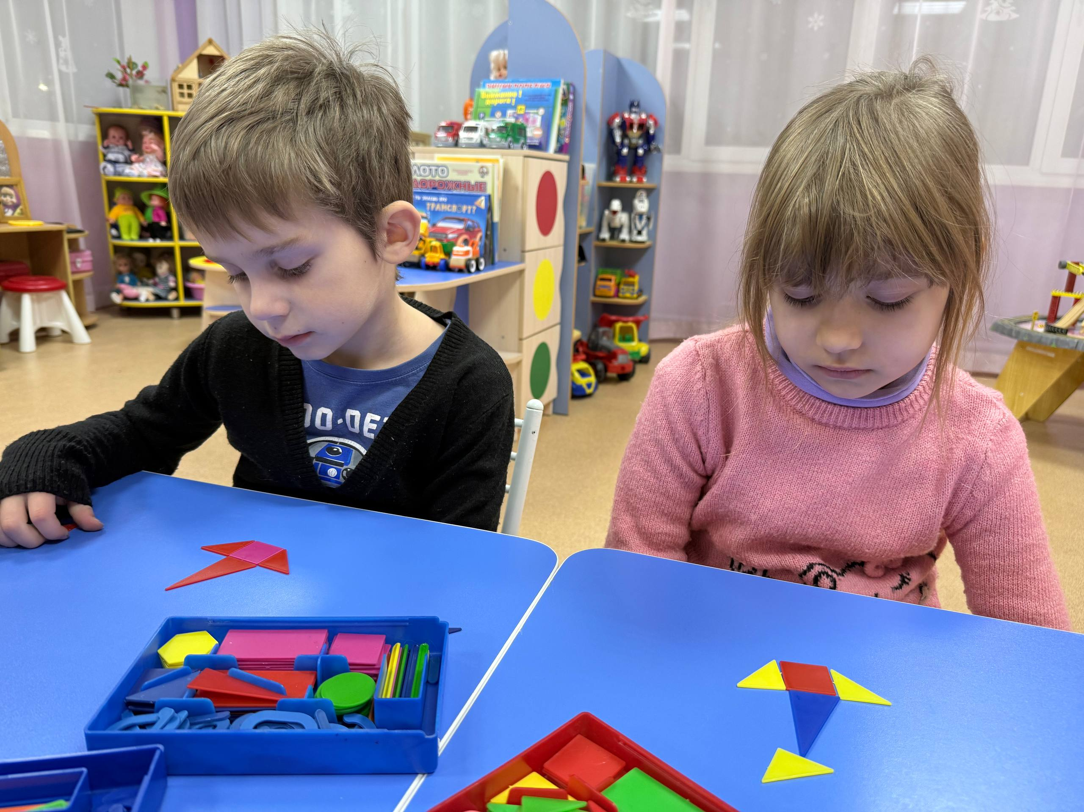
Сложив несколько геометрических фигур, можно составить картинку (домик, рыбку, ёлочку, кораблик)

Slide 9
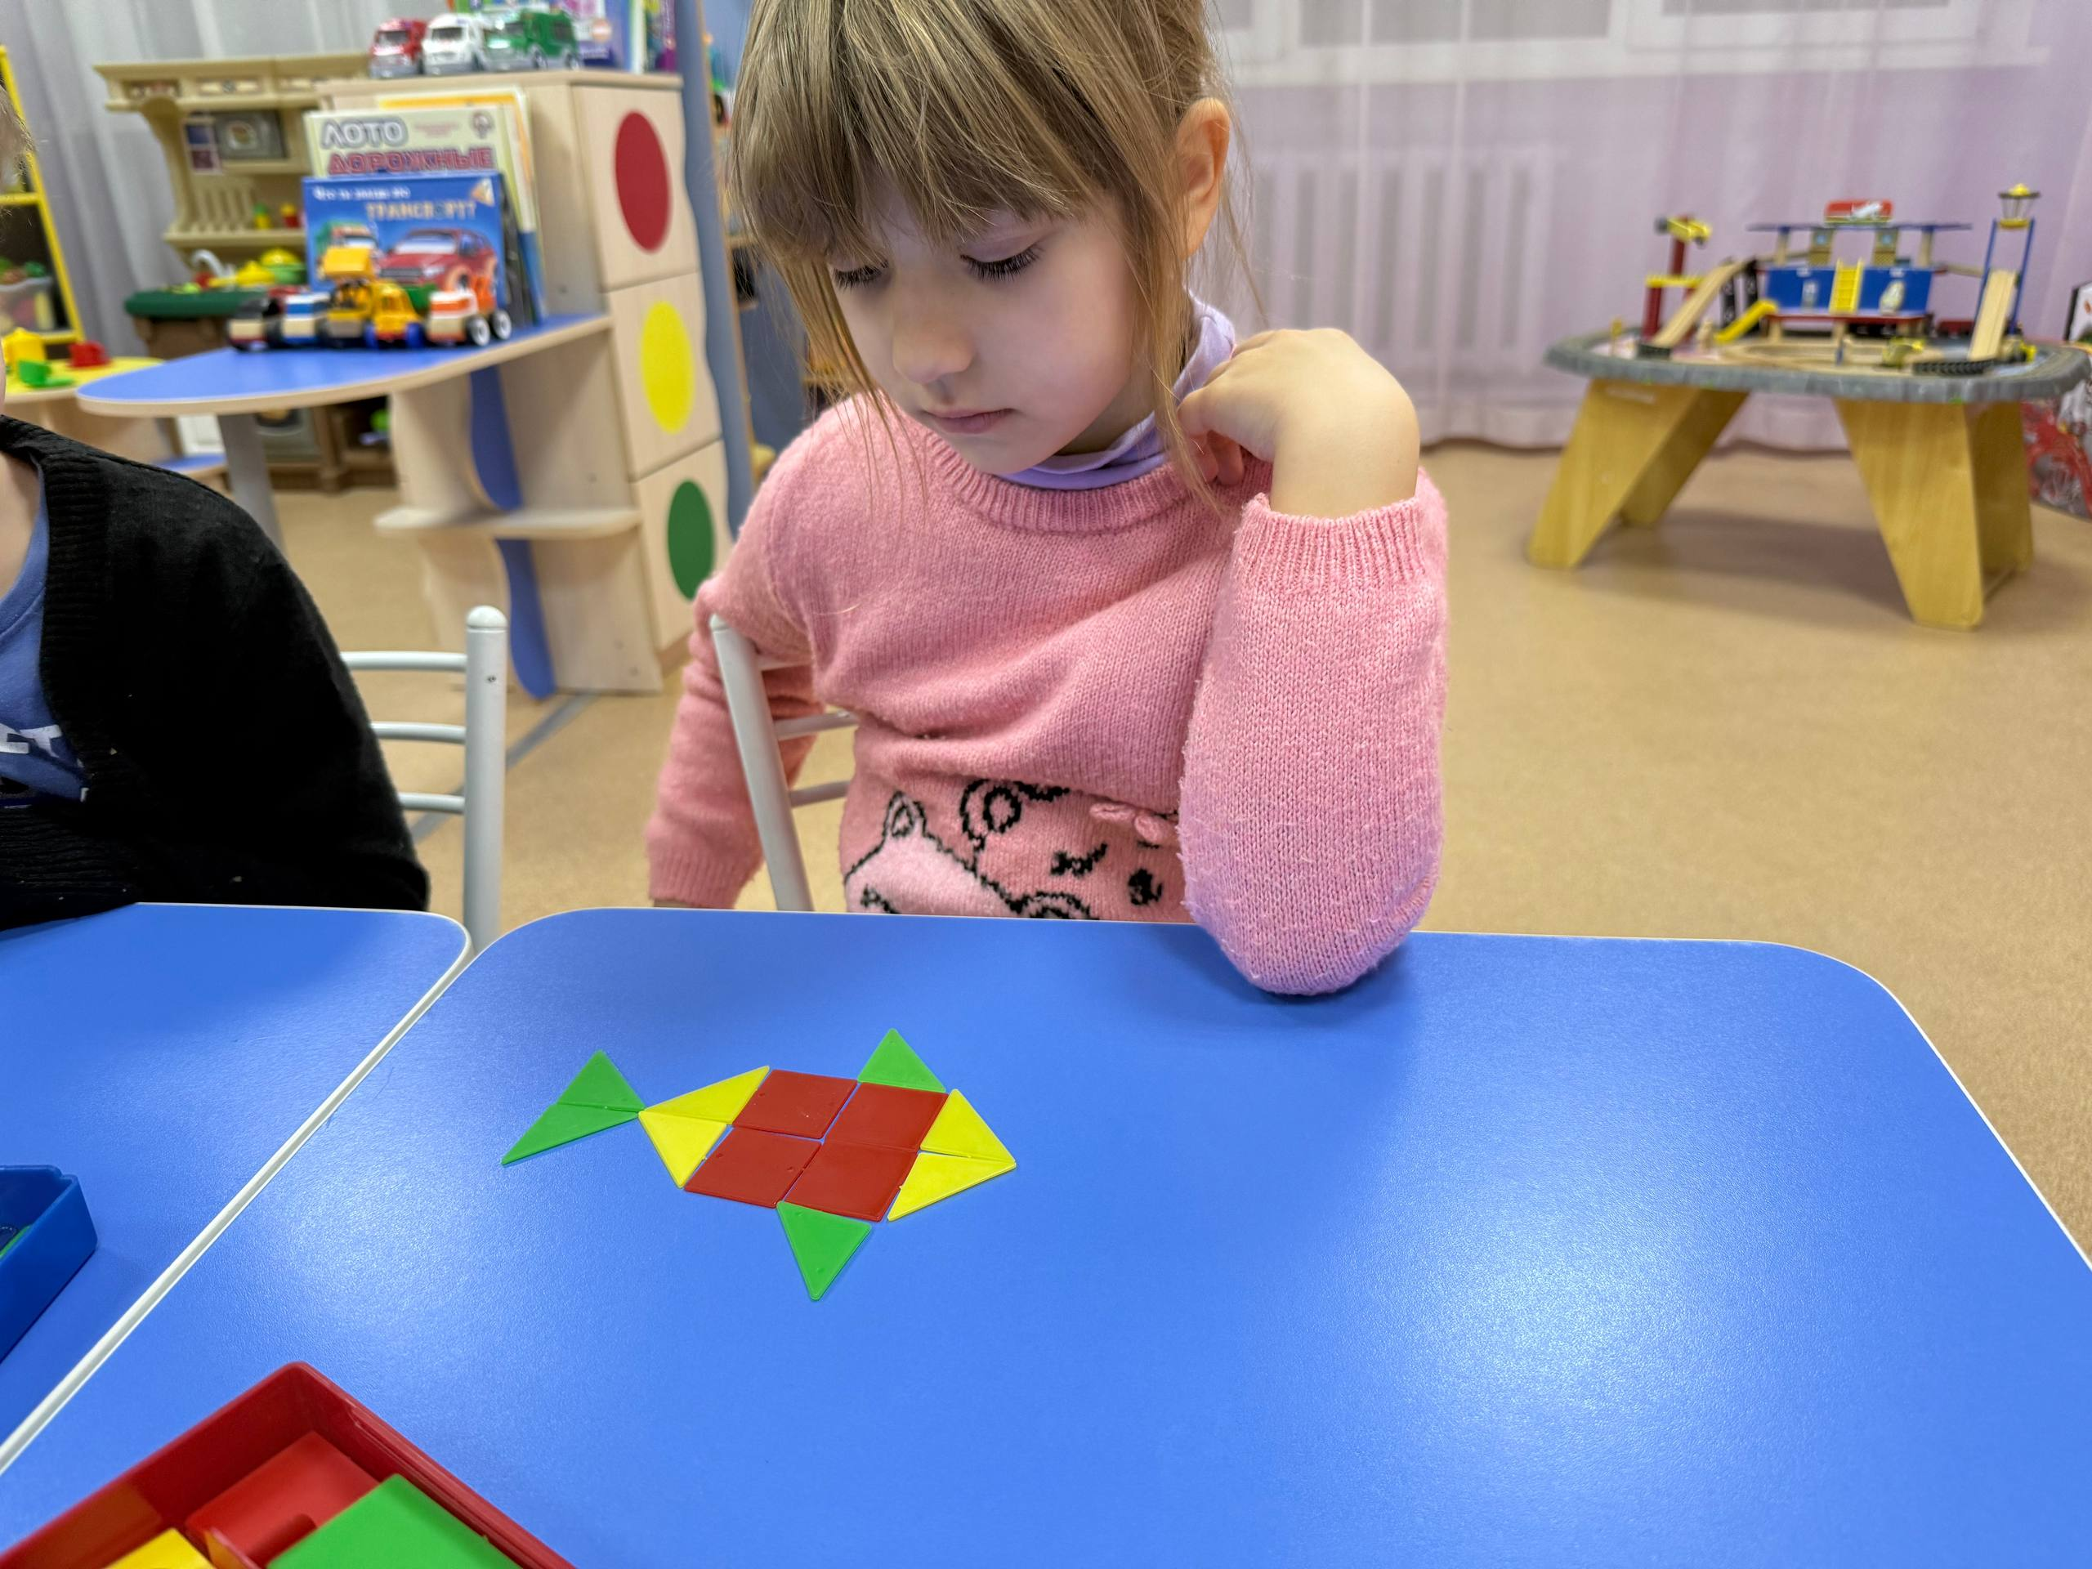
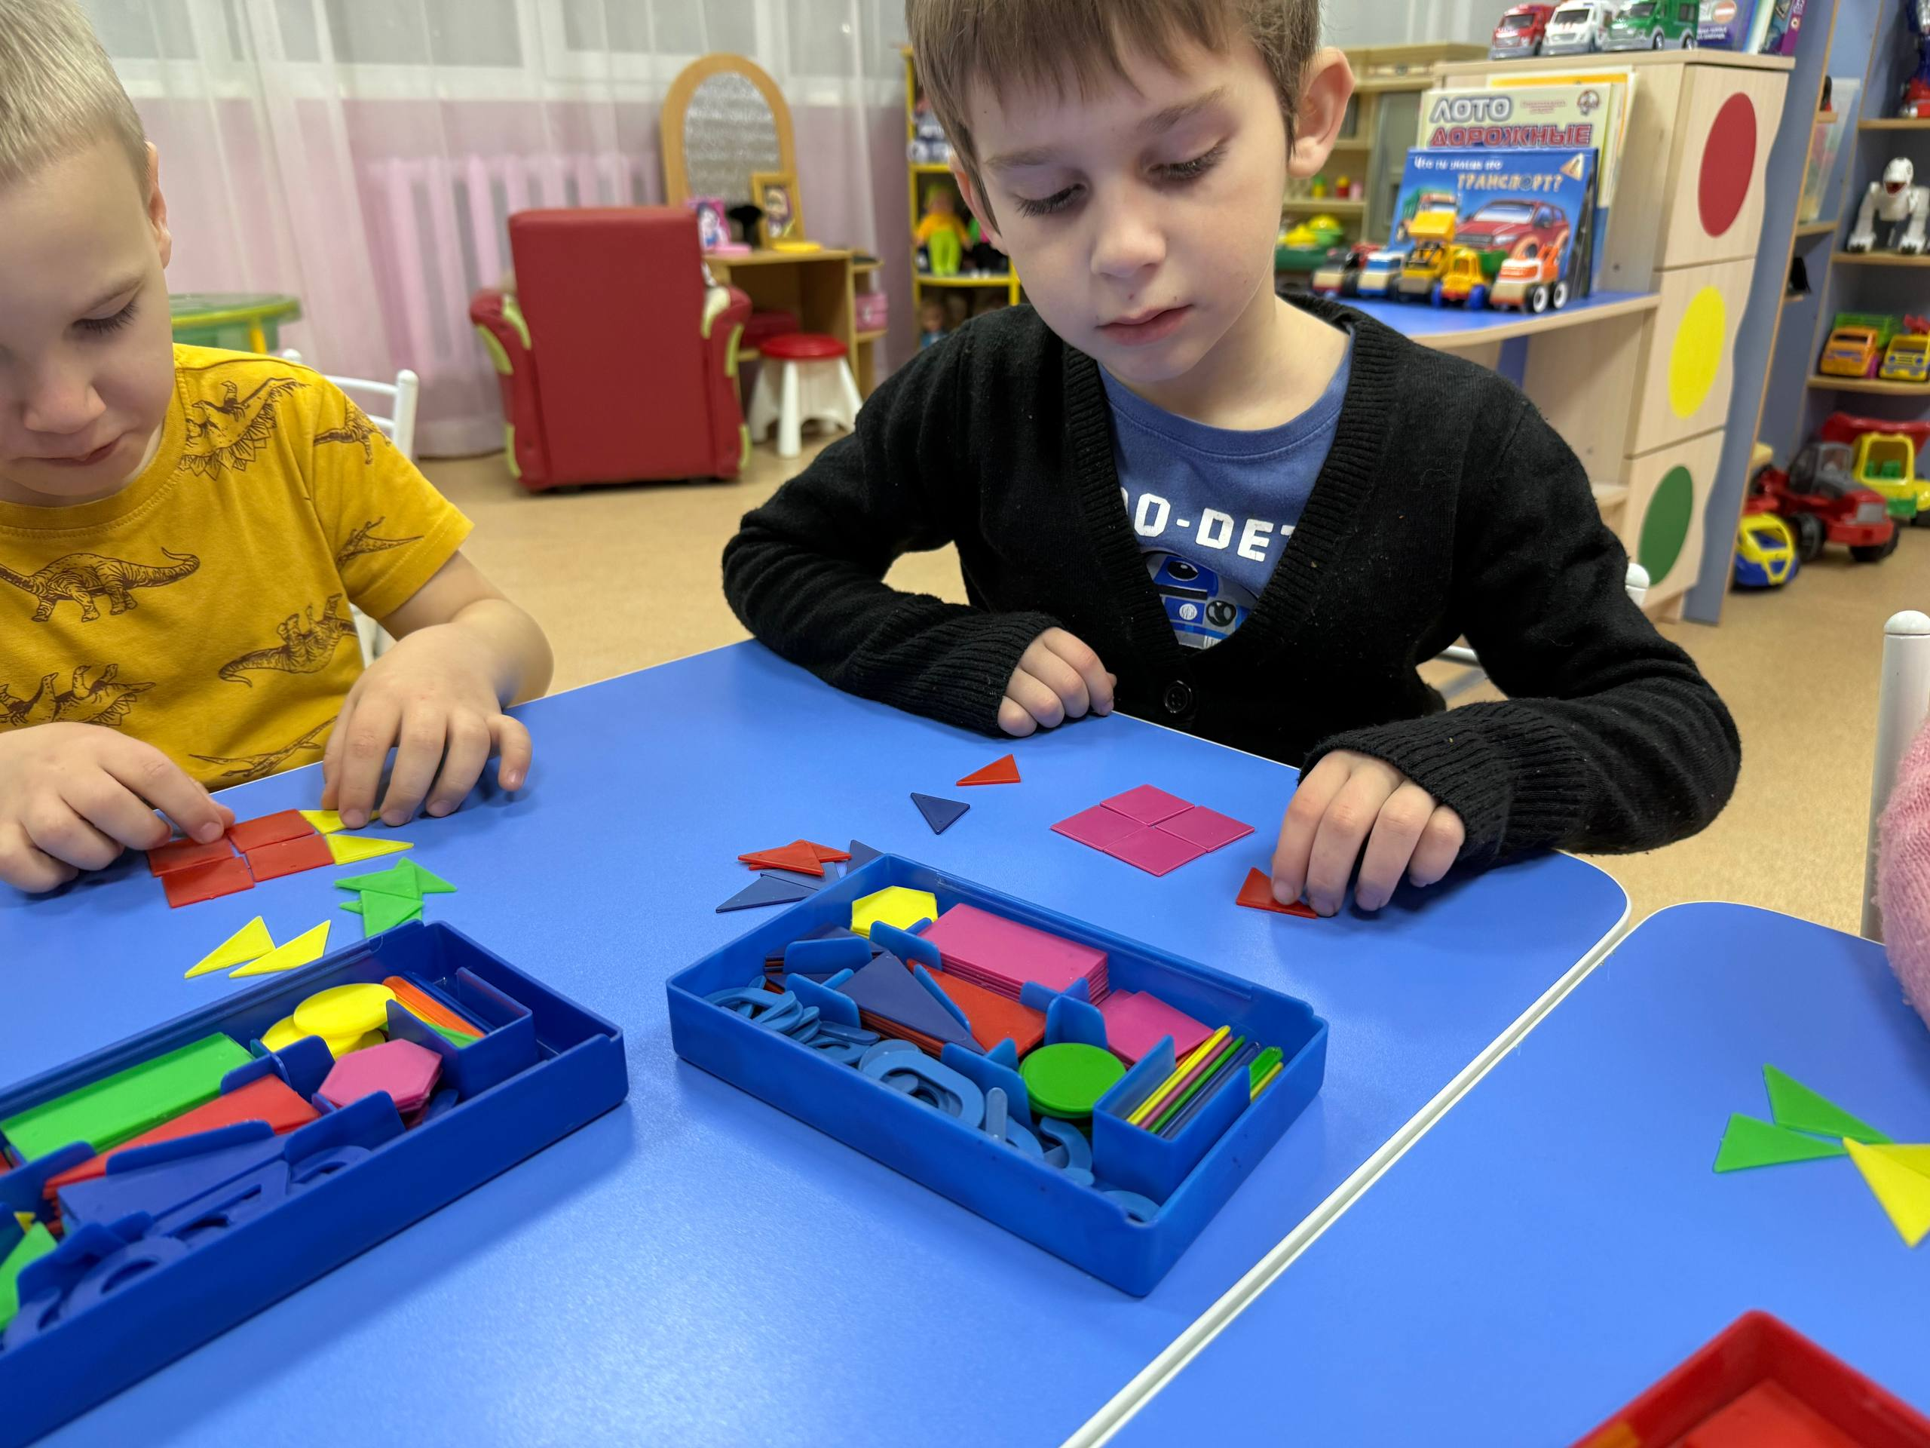
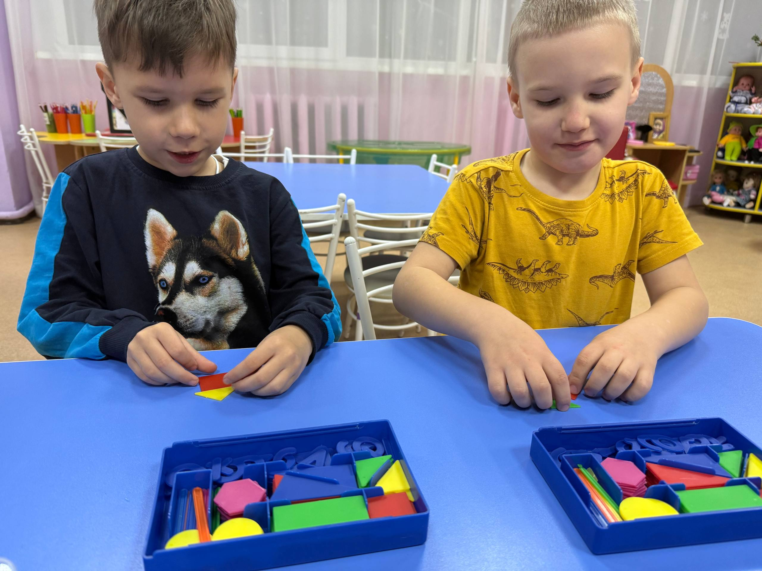
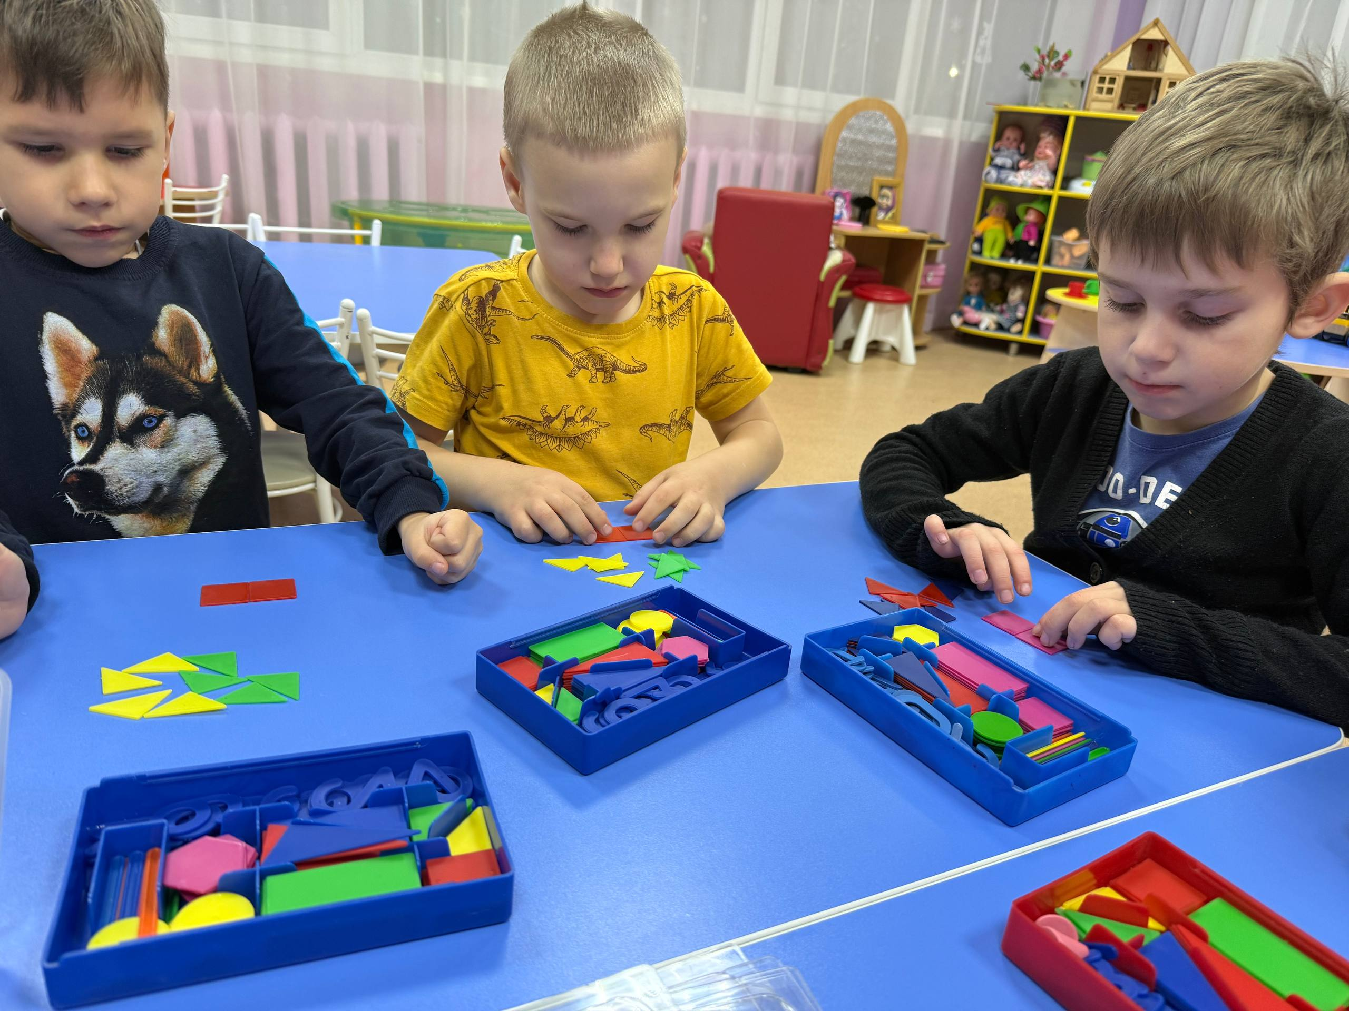

Slide 10
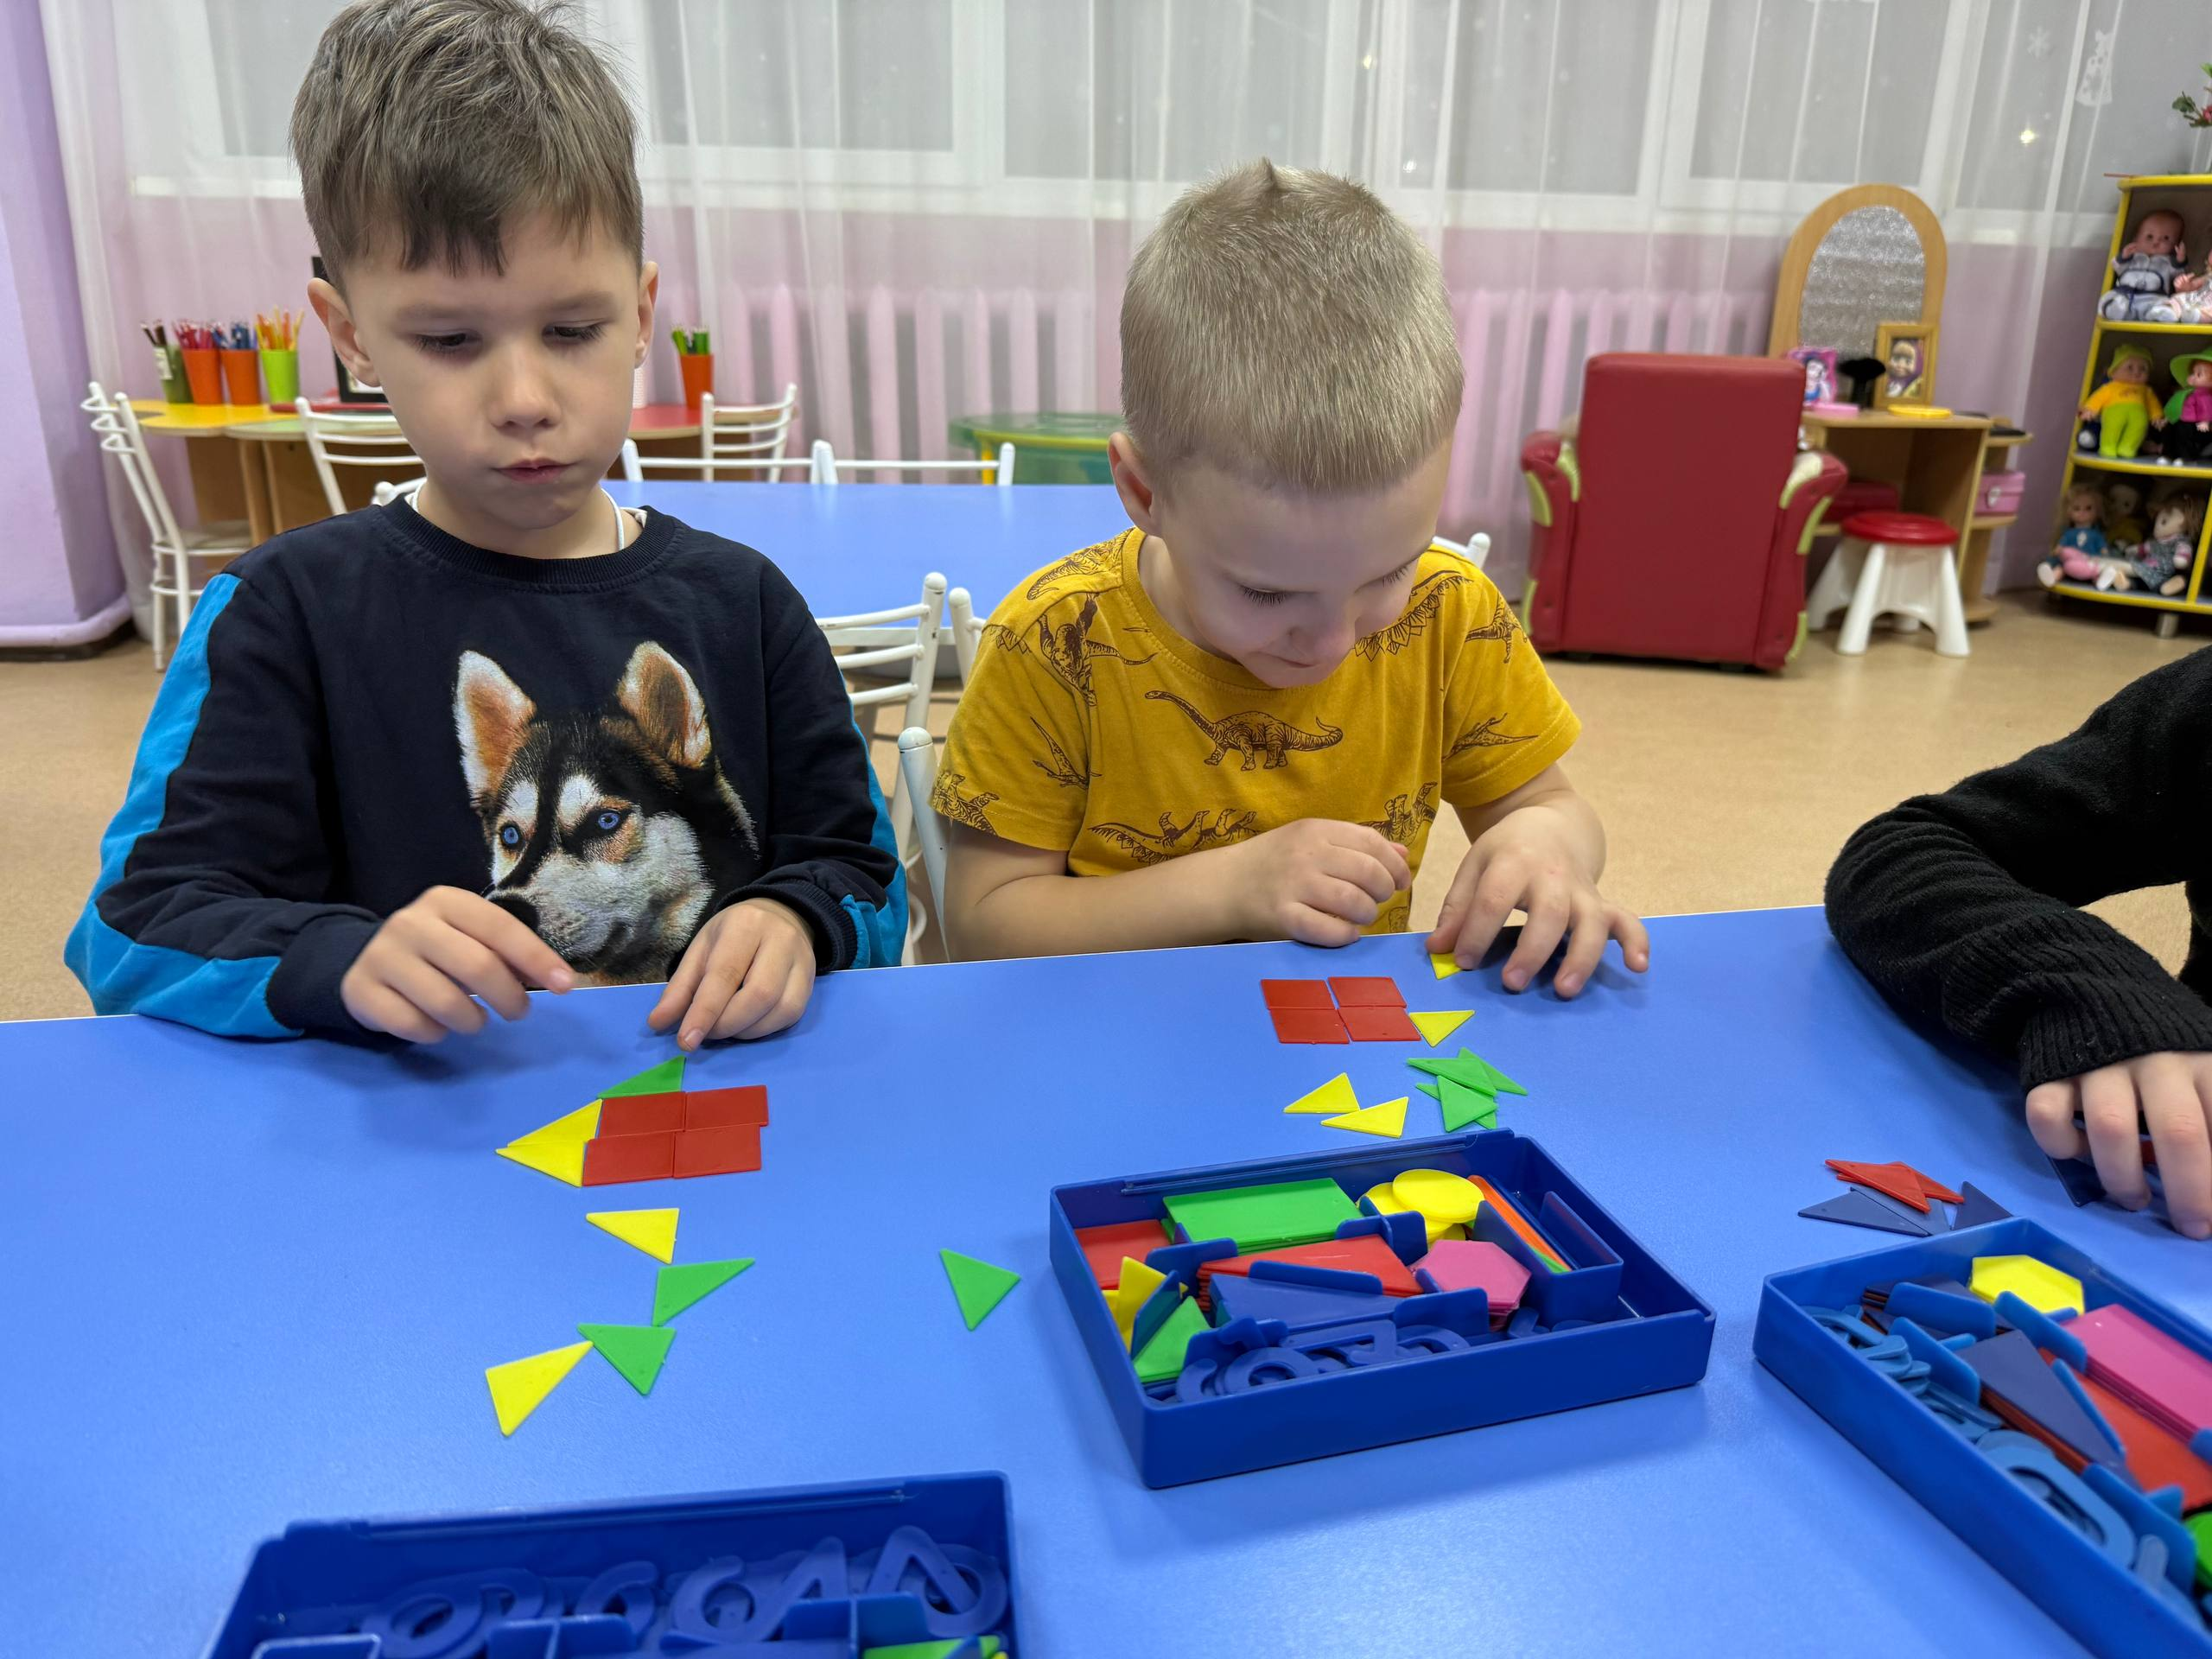
Заключение:
В ходе проведения занятия удалось создать положительный эмоциональный фон, вызвать интерес к познавательной и мыслительной деятельности детей. Систематизированы и расширены знания детей о геометрических фигурах. Дети проявляли в работе самостоятельность, активность, инициативность, творчество. Занятие развило у детей интерес, стремление узнавать новое, любознательность, творческие способности, память, внимание. Дети научились сопоставлять формы предметов с геометрическими образцами, находить их в окружающей обстановке.

